Slide 1
gradinita cu program prelungit nr.1 buzau
educatoare:stefan alina elena
Grupa:mare,,Fluturasii,,
Global money week 20-26 martie,2023

Slide 2
Educaţia financiară reprezintă o formă de activitate educaţională al cărui scop este de a ajuta preşcolarii să-şi formeze o imagine completă a modului în care banii sunt câştigaţi prin muncă, economisiţi, investiţi, donaţi în scop caritabil şi împrumutaţi.

Slide 3
COPIII DE LA GRUPA MARE ,,fluturasii,, au marcat ,,saptamana mondiala a banilor,, prin activitati specifice. INVITATUL SPECIAL A FOST DNA nicolescu ioana, reprezentant bt, buzau.

Slide 4
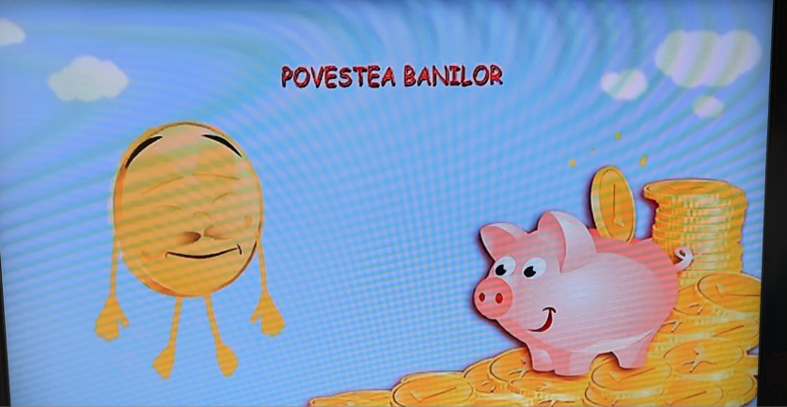
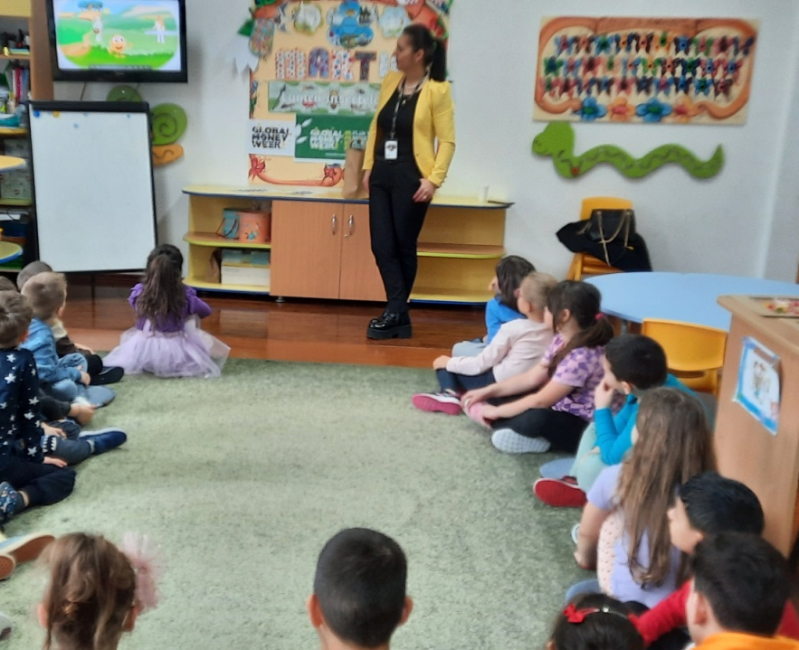
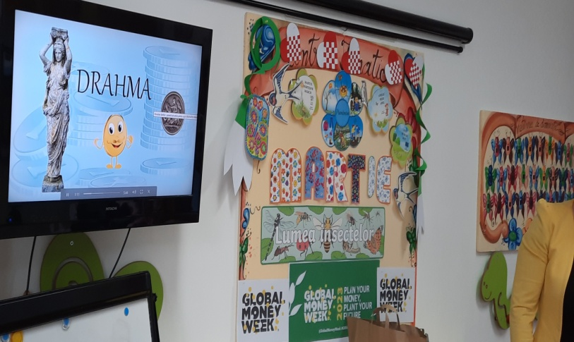
*COPIII AU VIZIONAT ,,POVESTEA BANILOR,,

Slide 5
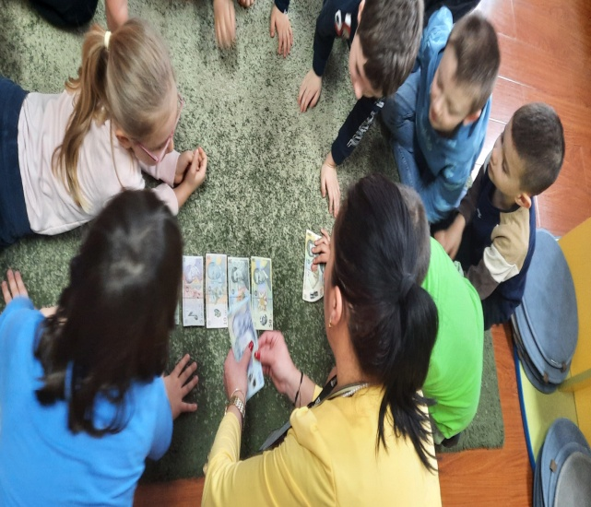
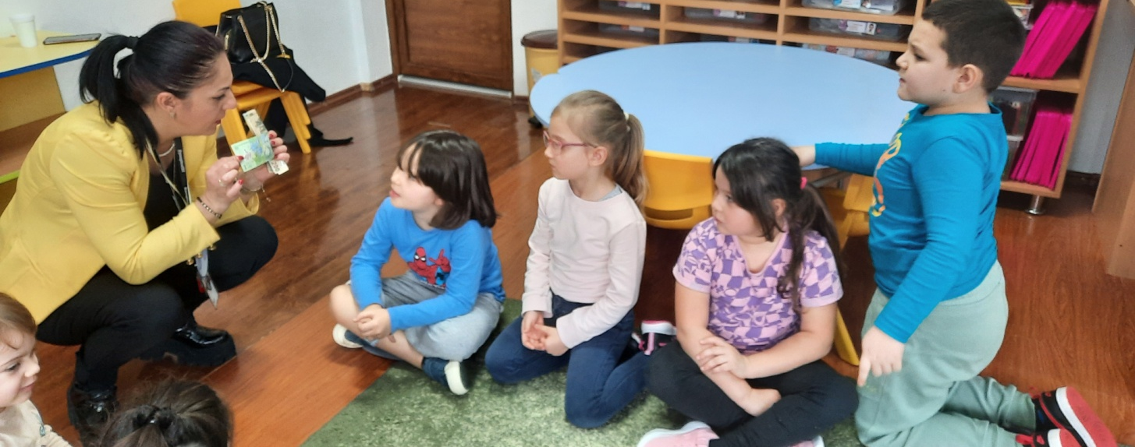
*COPIII AU FACUT CUNOSTINTA CU….BANII ADEVARATI

Slide 6
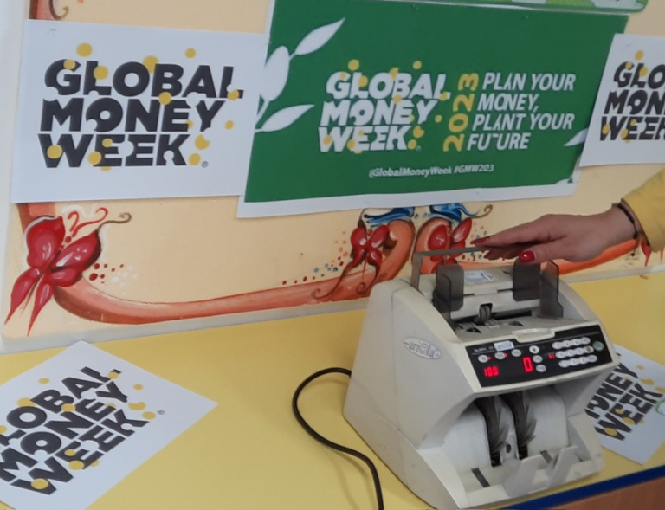
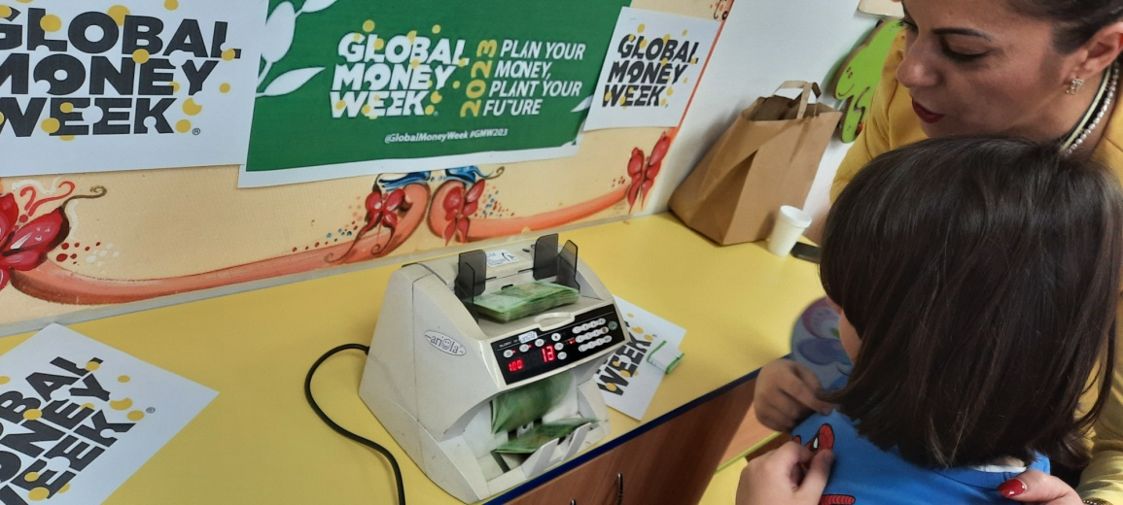
*MASINA DE NUMARAT BANII….A FOST PENTRU COPII O SURPRIZA

Slide 7
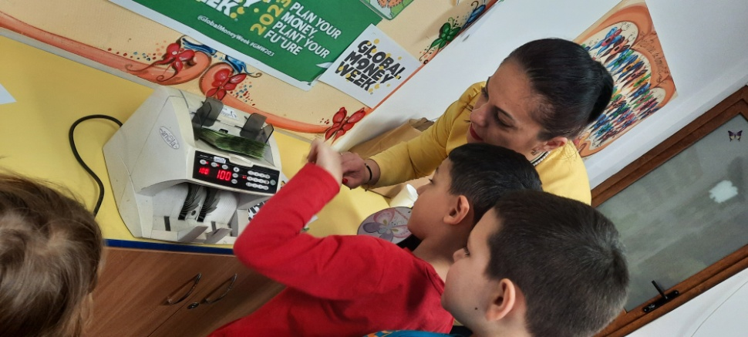
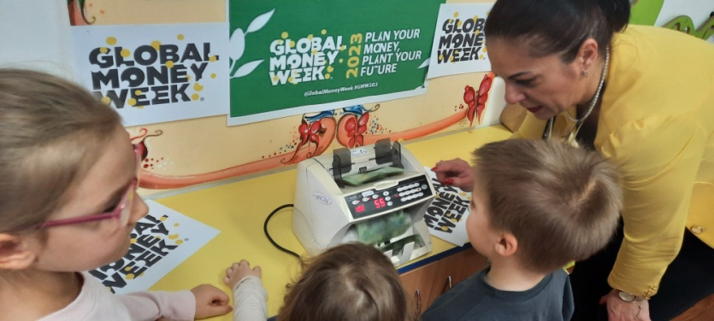
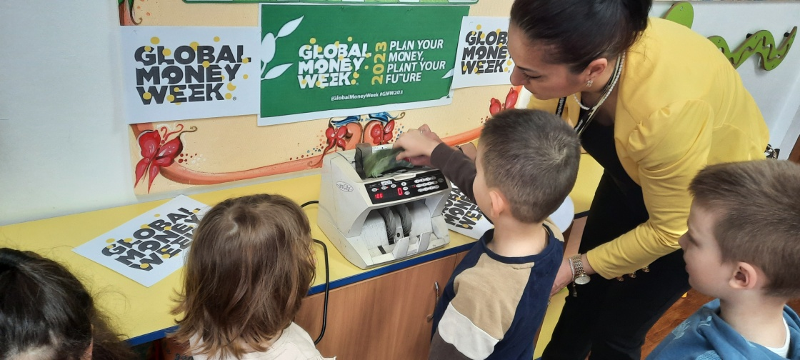

Slide 8
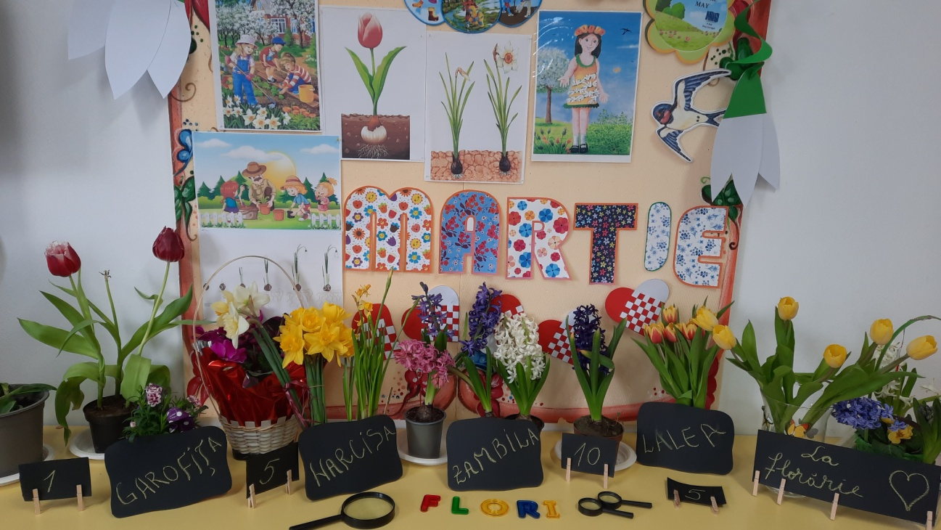
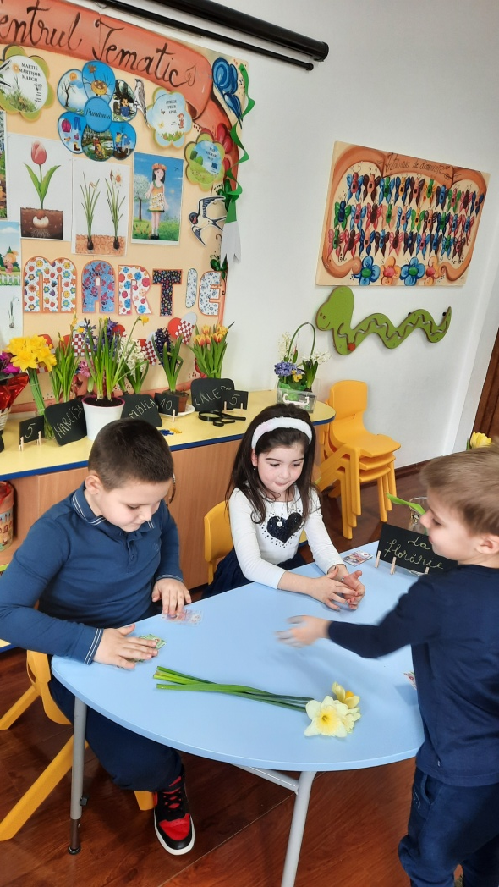
*JOCUL DE ROL…,,LA FLORARIE,, Copiii si-au intrat in roluri: vanzator si cumparator, folosind banii pentru a cumpara flori de primavara.

Slide 9
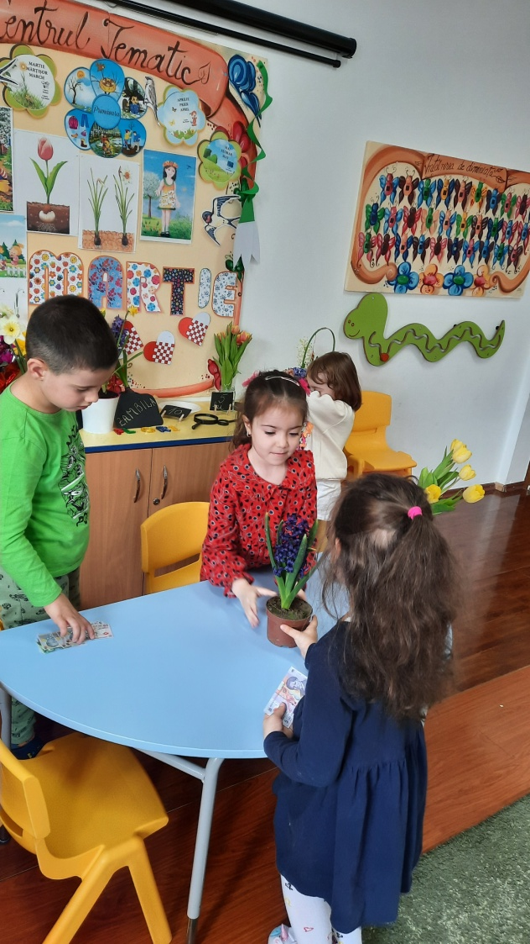
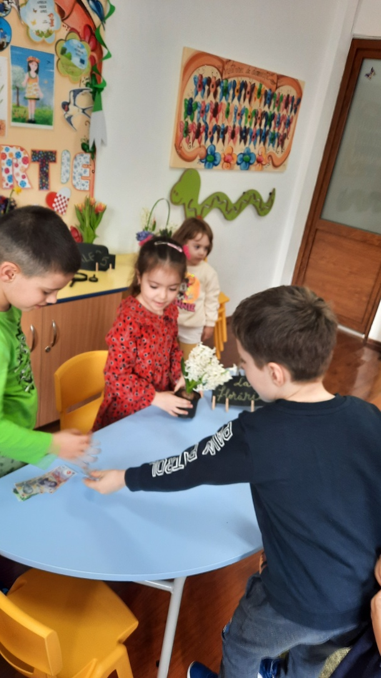
*buna ziua! *Cu ce pot sa va ajut? *As dori sa cumpar o zambila, va rog! *10 lei, va rog! *Multumesc!

Slide 10
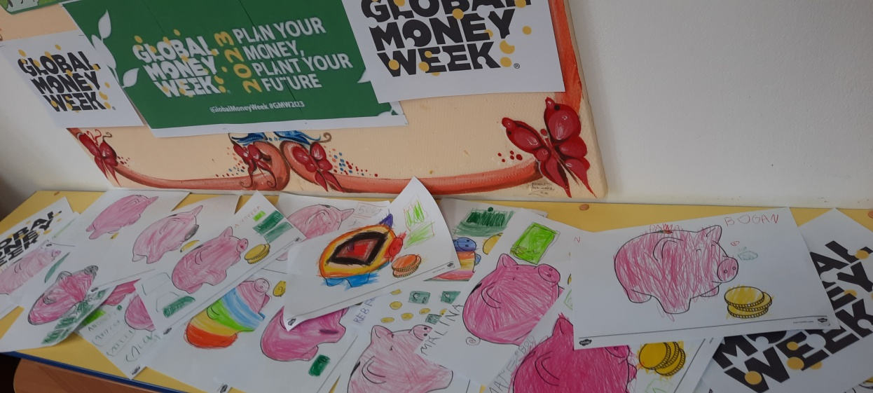
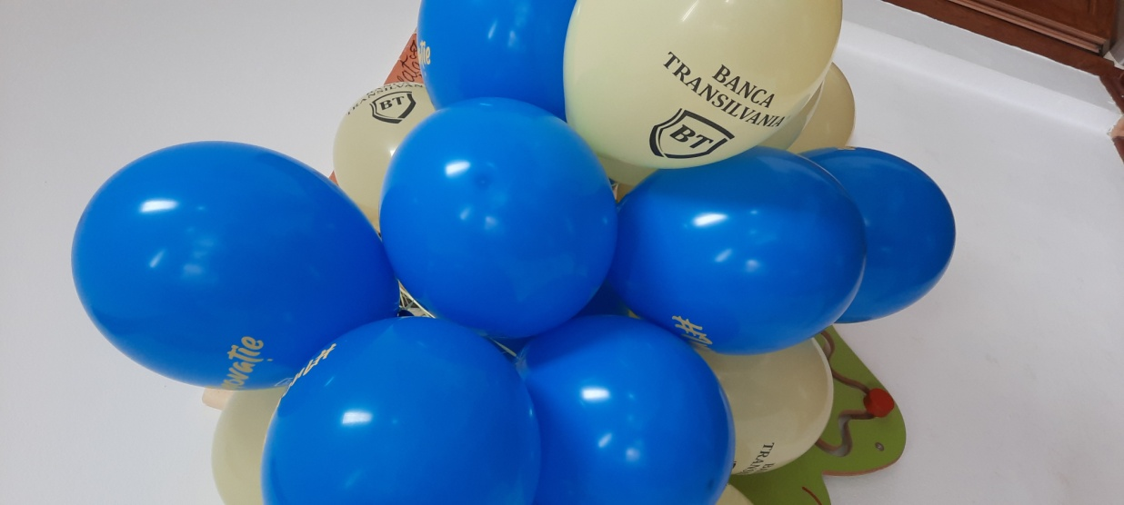
*au colorat si….pusculite
Multumim!

